Slide 1

Μαθαίνω Ελληνικά
37. Αόριστος
Δρ Ελένη Χαραλάμπους

Slide 2

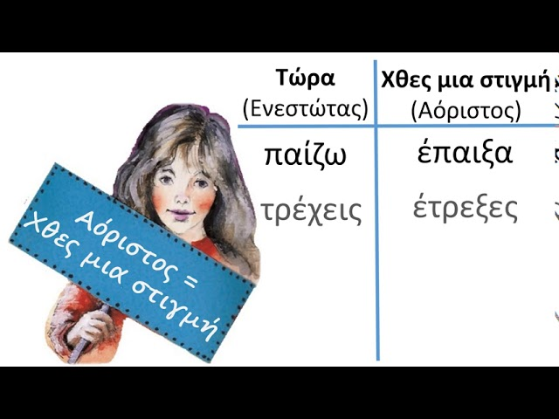

Ημερομηνία

Slide 3
Σήμερα είναι ______, __ Ιανουαρίου 2026 (__/01/2026).Τώρα είμαστε στον χειμώνα.

Slide 4
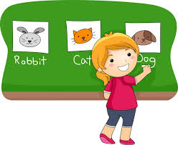
Κατανόηση προφορικού λόγου
Συμπλήρωσε !

Slide 5

_____ άρρωστος.
Γιατί δεν ____ στο σχολείο χθες;
_____ άρρωστη.

Slide 6
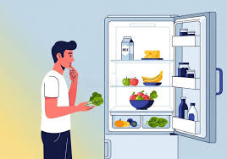
Δεν _____ελιές από την υπεραγορά. Πρέπει να πάω αύριο ξανά!

Slide 7
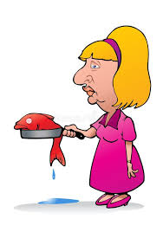
Χθες ________ ψάρι.

Slide 8
Παραγωγή προφορικού λόγου

Slide 9
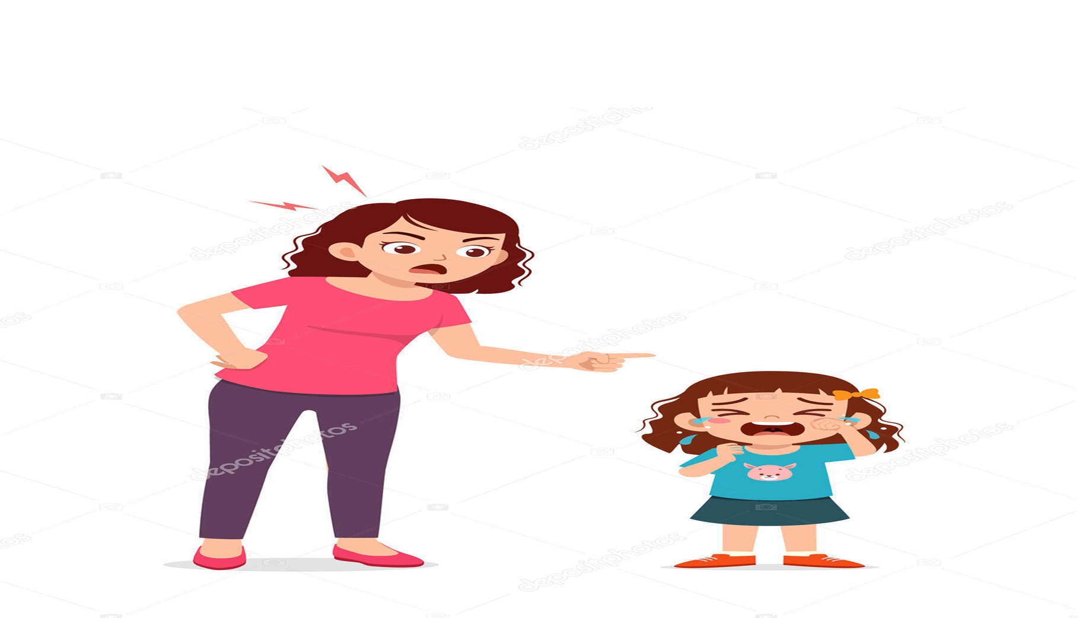


Χθες | Τώρα | Μπορώ να |  | Αύριο
Έφαγα | Τρώω | φάω | φάε | Θα φάω

Slide 10
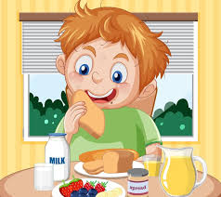
Χθες | Τώρα | Μπορώ να |  | Αύριο
έφαγα | τρώω | φάω | φάε | θα φάω

Slide 11

Χθες | Τώρα | Μπορώ να |  | Αύριο
 | πηγαίνω |  | πήγαινε

Slide 12
Χθες | Τώρα | Μπορώ να |  | Αύριο
πήγα | πηγαίνω | πάω | πήγαινε | θα πάω

Slide 13
Χθες | Τώρα | Μπορώ να |  | Αύριο
Έφαγα | κάνω | φάω | φάε | Θα φάω

Slide 14
Χθες | Τώρα | Μπορώ να |  | Αύριο
έκανα | κάνω | κάνω | κάνε | θα κάνω

Slide 15

Χθες | Τώρα | Μπορώ να |  | Αύριο
Έφαγα | μένω | φάω | φάε | Θα φάω

Slide 16
Χθες | Τώρα | Μπορώ να |  | Αύριο
έμεινα | μένω | μείνω | μείνε | θα μείνω

Slide 17

Χθες | Τώρα | Μπορώ να |  | Αύριο
Έφαγα | πίνω | φάω | φάε | Θα φάω

Slide 18
Χθες | Τώρα | Μπορώ να |  | Αύριο
ήπια | πίνω | πιώ | πιες | θα πιώ

Slide 19
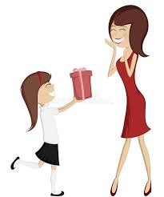
Χθες | Τώρα | Μπορώ να |  | Αύριο
Έφαγα | δίνω | φάω | φάε | Θα φάω

Slide 20
Χθες | Τώρα | Μπορώ να |  | Αύριο
έδωσα | δίνω | δώσω | δώσε | θα δώσω

Slide 21

Χθες | Τώρα | Μπορώ να |  | Αύριο
Έφαγα | παίρνω | φάω | φάε | Θα φάω

Slide 22
Χθες | Τώρα | Μπορώ να |  | Αύριο
πήρα | παίρνω | πάρω | πάρε | θα πάρω

Slide 23

Χθες | Τώρα | Μπορώ να |  | Αύριο
Έφαγα | φορώ | φάω | φάε | Θα φάω

Slide 24
Χθες | Τώρα | Μπορώ να |  | Αύριο
φόρεσα | φορώ | φορέσω | φόρεσε | θα φορέσω

Slide 25
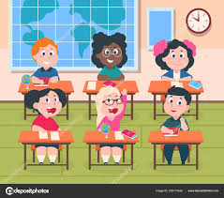
Χθες | Τώρα | Μπορώ να |  | Αύριο
Έφαγα | βγαίνω | φάω | φάε | Θα φάω

Slide 26
Χθες | Τώρα | Μπορώ να |  | Αύριο
βγήκα | βγαίνω | βγω | βγες | θα βγω

Slide 27
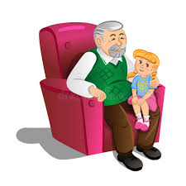
Χθες | Τώρα | Μπορώ να |  | Αύριο
Έφαγα | βλέπω | φάω | φάε | Θα φάω

Slide 28
Χθες | Τώρα | Μπορώ να |  | Αύριο
είδα | βλέπω | δω | δες | θα δω

Slide 29

Χθες | Τώρα | Μπορώ να |  | Αύριο
Έφαγα | ακούω | φάω | φάε | Θα φάω

Slide 30
Χθες | Τώρα | Μπορώ να |  | Αύριο
άκουσα | ακούω | ακούσω | άκουσε | θα ακούσω

Slide 31
Χθες | Τώρα | Μπορώ να |  | Αύριο
Έφαγα | Τρώω Πηγαίνω Κάνω Μένω Πίνω Δίνω Παίρνω Φορώ Βγαίνω Βλέπω Ακούω | φάω | φάε | Θα φάω

Slide 32
Κατανόηση γραπτού λόγου

Slide 33
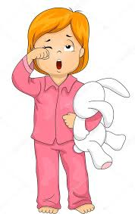
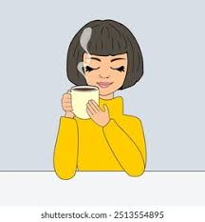

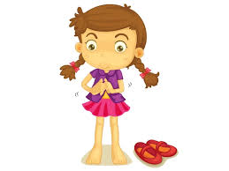

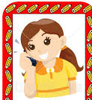
Χθες το πρωί ξύπνησα στις οκτώ. Έφαγα πρωινό στην κουζίνα. Έφαγα ψωμί με μέλι και ήπια έναν καφέ. Μετά, έκανα ένα ντους και ντύθηκα. Στις εννέα πήγα στη δουλειά με το λεωφορείο. Στον δρόμο διάβασα ένα βιβλίο. Στις δέκα μίλησα με τον φίλο μου τον Νίκο στο τηλέφωνο.

Slide 34
Παραγωγή γραπτού λόγου

Slide 35
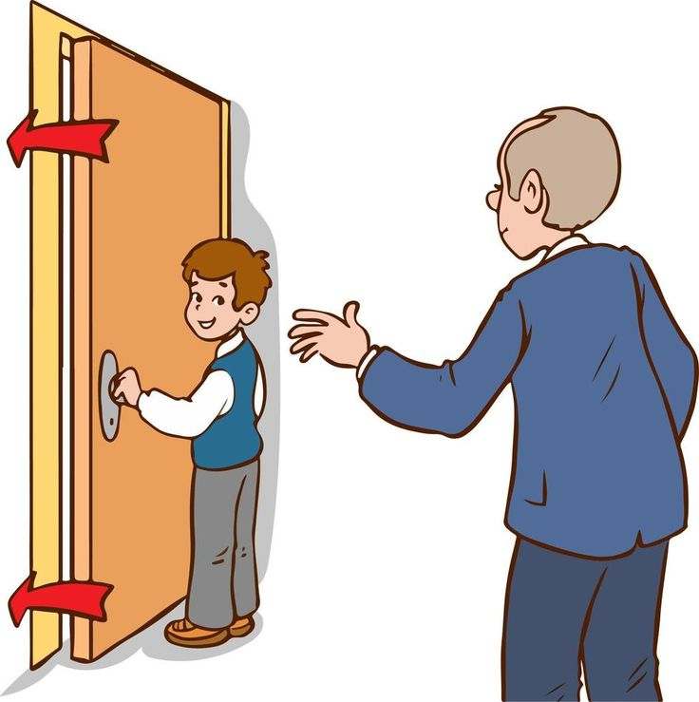
Εντοπίζω τα λάθη και γράφω τις προτάσεις σωστά.
1.Εσύ χθες έκλεισαν την πόρτα;

Slide 36
Εντοπίζω τα λάθη και γράφω τις προτάσεις σωστά.
1.Εσύ χθες έκλεισαν την πόρτα;
Εσύ χθες έκλεισες την πόρτα;

Slide 37
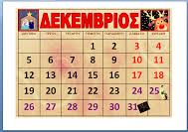

Εντοπίζω τα λάθη και γράφω τις προτάσεις σωστά.
2.Αυτός τον προηγούμενο μήνα έγραψα ένα γράμμα.

Slide 38
Εντοπίζω τα λάθη και γράφω τις προτάσεις σωστά.
2.Αυτός τον προηγούμενο μήνα έγραψα ένα γράμμα.
Αυτός τον προηγούμενο μήνα έγραψε ένα γράμμα.

Slide 39
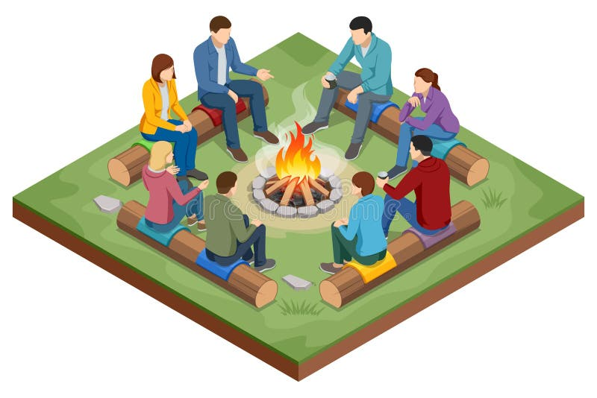
3.Εμείς χθες άναψα φωτιά.

Slide 40
3.Εμείς χθες άναψα φωτιά.
Εμείς χθες ανάψαμε φωτιά.

Slide 41
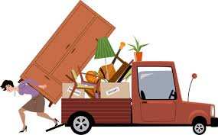
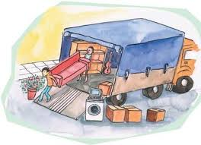
4.Εσείς τον προηγούμενο μήνα άλλαξες το σπίτι.

Slide 42
4.Εσείς τον προηγούμενο μήνα άλλαξες σπίτι.
Εσείς τον προηγούμενο μήνα αλλάξατε το σπίτι.

Slide 43
ΕΡΓΑΣΙΑ ΣΤΟ ΣΠΙΤΙ
Το ημερολόγιό μου

Slide 44
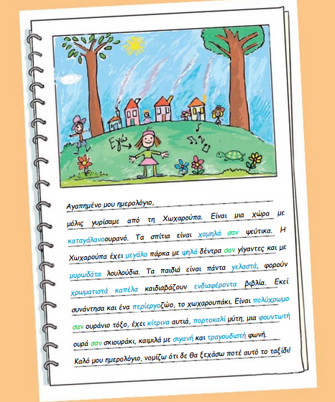
χθες ______________________________________________________
_____________________________________________________________
_____________________________________________________________
_____________________________________________________________

Slide 45

Αυτοαξιολόγηση στο σπίτι

Slide 46

Παρελθόν | Παρόν | Μέλλον
πήγα | πηγαίνω | θα πάω

Slide 47
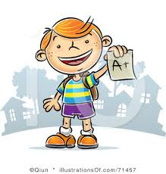
Παρελθόν | Παρόν | Μέλλον
πήρα | παίρνω | θα πάρω

Slide 48
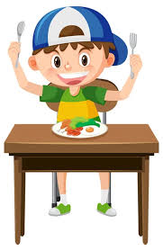
Παρελθόν | Παρόν | Μέλλον
έφαγα | τρώω | θα φάω

Slide 49
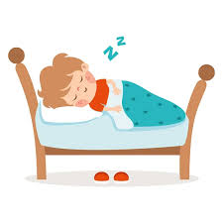
Παρελθόν | Παρόν | Μέλλον
κοιμήθηκα | κοιμάμαι | θα κοιμηθώ

Slide 50
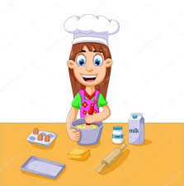
Παρελθόν | Παρόν | Μέλλον
μαγείρεψα | μαγειρεύω | θα μαγειρέψω

Slide 51
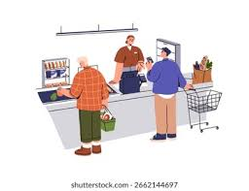
Παρελθόν | Παρόν | Μέλλον
πλήρωσα | πληρώνω | θα πληρώσω

Slide 52
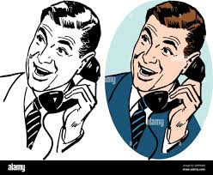
Παρελθόν | Παρόν | Μέλλον
απάντησα | απαντώ | θα απαντήσω

Slide 53

Παρελθόν | Παρόν | Μέλλον
έκλεισα | κλείνω | θα κλείσω

Slide 54
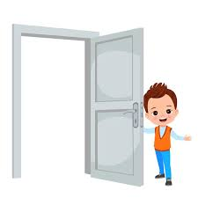
Παρελθόν | Παρόν | Μέλλον
άνοιξα | ανοίγω | θα ανοίξω

Slide 55
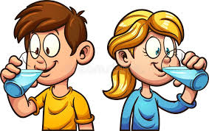
Παρελθόν | Παρόν | Μέλλον
ήπια | πίνω | θα πιώ

Slide 56

Παρελθόν | Παρόν | Μέλλον
οδήγησα | οδηγώ | θα οδηγήσω

Slide 57
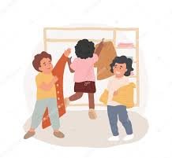
Παρελθόν | Παρόν | Μέλλον
φόρεσα | φοράω | θα φορέσω

Slide 58
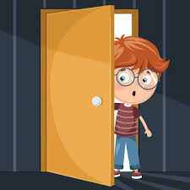
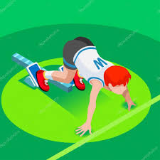
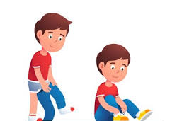


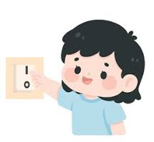
τώρα
χθες, την προηγούμενη εβδομάδα, τον προηγούμενο μήνα, πέρσι

Slide 59
χθες, την προηγούμενη εβδομάδα, τον προηγούμενο μήνα, πέρσι
τώρα
Κλείνω
Αρχίζω
Αλλάζω
Ανοίγω
Ψάχνω
Ανάβω
Γράφω
Έκλεισα
Άρχισα
Άλλαξα
Άνοιξα
Έψαξα
Άναψα
Έγραψα

Slide 60

Πού ήσασταν χθες;
Κυρία Μαρία, χθες ήμουν άρρωστος.
Κυρία Μαρία, χθες ήμουν άρρωστη.

Slide 61

τώρα
Χθες, την προηγούμενη εβδομάδα, τον προηγούμενο μήνα, πέρσι
είμαι
είμαστε
είστε
είσαι
είναι
ήσουν
ήμασταν
ήσασταν
ήταν
ήμουν

Slide 62


Slide 63
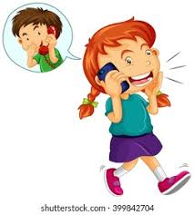
Ενεστώτας
(τώρα)
Αόριστος
(χθες)
Προστακτική
(προσταγή)
Εγώ μιλώ
Εγώ μίλησα
Εσύ μίλησε
Εσείς μιλήστε

Slide 64
Ενεστώτας
(τώρα)
Αόριστος
(χθες)
Προστακτική
(προσταγή)
Εγώ φορώ
Εγώ φόρεσα
Εσύ φόρεσε
Εσείς φορέστε

Slide 65

Ενεστώτας
(τώρα)
Αόριστος
(χθες)
Προστακτική
(προσταγή)
Εγώ ακούω
Εγώ άκουσα
Εσύ άκουσε
Εσείς ακούστε

Slide 66

Ενεστώτας
(τώρα)
Αόριστος
(χθες)
Προστακτική
(προσταγή)
Εγώ προσέχω
Εγώ πρόσεξα
Εσύ πρόσεξε
Εσείς προσέξτε

Slide 67
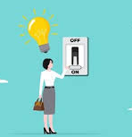
Ενεστώτας
(τώρα)
Αόριστος
(χθες)
Προστακτική
(προσταγή)
Εγώ ανάβω
Εγώ άναψα
Εσύ άναψε
Εσείς ανάψτε

Slide 68
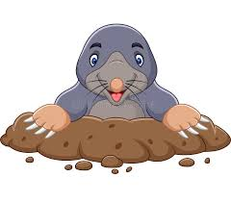
Ενεστώτας
(τώρα)
Αόριστος
(χθες)
Προστακτική
(προσταγή)
Εγώ βγαίνω
Εγώ βγήκα
Εσύ βγες
Εσείς βγείτε

Slide 69
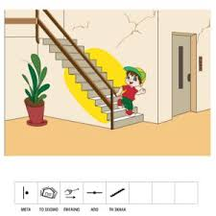
Κατέβηκα
κατεβαίνω

Slide 70
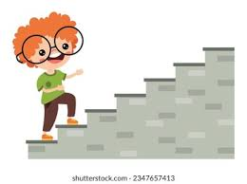
Ανέβηκα
ανεβαίνω

Slide 71

Βλέπω
Είδα

Slide 72

Τρώω
Έφαγα

Slide 73

Πηγαίνω
Πήγα

Slide 74

Πίνω
ήπια

Slide 75

Περιμένω
Περίμενα

Slide 76

Διάλειμμα
Διάλειμμα
Διάλειμμα
Διάλειμμα
Διάλειμμα

Slide 77

www.e-charalambous.com

